Slide 1

مشكلة الفقر

Slide 2

أهداف المحاضرة :-
تعرف الطلاب والطالبات على مفهوم الفقر .
تحديد الطلاب والطالبات معايير الفقر .
ادراك الطلاب والطالبات لصفات الفقر العامة .
قدرة الطلاب والطالبات على إدراك الحياة العامة للأسر الفقيرة .

Slide 3
مقدمة
الفقر حالة اجتماعية متزامنة ومترادفة مع وجود حالة الغنى داخل المجتمع الانساني والاثنان موجودان في كافة المجتمعات الانسانية وفي كل مرحلة زمنية .
ملاحظة
علماء الاجتماع كان انجذابهم دائما نحو المشكلات والظواهر الاجتماعية في دراستهم لكن الأكثر جذبا لهم هي الظواهر والمشكلات التي تشمل نطاقا واسعا في المجتمع وتؤثر فيه سلبا أكثر من تلك التي تؤثر فيه ايجابا .

Slide 4
معلومة
ففي القرن التاسع عشر كان هنالك فقر في أوربا لكنه لم يدرس من قبل الباحثين الاجتماعيين بشكل منفصل ومستقل بل كان مصاحبا لمشكلات اجتماعية أكثر خطورة منه أو مرتبطا بحالات أعمق أثرا في المجتمع
لكن بعد الأزمة الاقتصادية العالمية ( مرحلة الكساد الاقتصادي الكبير ) في عام 1930 تفاقمت هذه الحالة الاجتماعية البائسة فلم تعد آنذاك ظاهرة اجتماعية وإنما أصبحت مشكلة اجتماعية أدت إلى نمو شريحة اجتماعية كبيرة داخل المجتمع.

Slide 5
معلومة مهمة
بعد هذا التفاقم الإشكالي التفت إليها علماء الاجتماع في بحثهم عن أسبابها وأنواعها وكيفية معالجتها فظهرت دراسات متباينة في تحليلها لمشكلة الفقر وذلك لأن لمشكلة الفقر أسبابا مختلفة بينما الفقر كظاهرة اجتماعية له صفات متشابهة في معظم أنواع المجتمعات فصفات الفقر في الهند تتقارب من صفات الفقير في الولايات المتحدة لكن مشكلة الفقر في الولايات المتحدة ليست ذاتها في المجتمع الهندي.

Slide 6
ملاحظة
يرى بعض الاجتماعيين الأمريكان أن تطور النظام الصناعي المعاصر أنتج ثروة ورخاء كبيرين ورفاهية واسعة للعديد من الناس لكنه في الوقت ذاته خلق ملايين من البشر ممن يعانون من البطالة التي أدت إلى الفقر الذي مزج العديد من المشكلات الاجتماعية <جنوح وجريمة وطلاق وإدمان على المخدات والمشروبات الكحولية > لأن تطور الآلة الإنتاجية وتعقيد بنائها أدى إلى الاستغناء عن العديد من العمال المهرة لعدم الحاجة لهم.

Slide 7
ونقول
أن مشكلة الفقر موجودة في كل مجتمع لا يمارس العدالة الاقتصادية الاجتماعية وهذه حالة كائنة في كل المجتمعات لكنها نسبية تزداد وتقل حسب الوعي الاجتماعي والاقتصادي والسياسي لأفراد المجتمع إذ كلما زاد هذا الوعي قلت نسبة الفقر والعكس صحيح.

Slide 8
تحديد مفهوم الفقر
ينبغي أن نطلع على أكثر من وجه واحد للفقر من أجل تشكيل صورة متكاملة إن أمكن.
يعرف جورج زمل :- أن الفقر بأنه (تحديد الناس لمستوى عيش معين يعدون ظروفهم دونه حالة فقر )
وهنالك لويس كوسر:- أن الفقر ( وصم المجتمع حياة جماعة اجتماعية معينة بأنها تعيش ضمن دائرة الفقر) .

Slide 9
لا غرابة في هذا التشابه بين كوسر وزمل
لأن الأول تلميذ الثاني ومن المتوقع أن يحصل مثل هذا التقارب بينهما فهذا التحديد ( تحديد الوظيفيين الاجتماعيين ) حيث ارجعوا أن عجز النظام الاقتصادي إلى التصنيع المتسارع الذي صدم النظام الاقتصادي فخلق اضطرابات وقلاقل يصعب إصلاحها.
ويرى الوظيفيون أيضا أن السبيل الأفضل في التعامل مع مشكلة الفقر هي إعادة تنظيم النسق الاقتصادي بكيفية أكثر فاعلية وعدم إهمال الفقراء بل دمجهم في المناشط المنتجة من أجل إشعارهم بأنهم جزء من الحياة الاقتصادية في المجتمع وذلك بعد تدريبهم وتأهيلهم لمنحهم الخبرة والتجربة في العمل الذي يتناسب مع قدراتهم وقابليتهم.

Slide 10
وهذا الطرح الوظيفي يعكس رؤية الوظيفيين الذين يرجعون الفقر داخل المجتمع إلى عدم وجود العدالة الاجتماعية لكن ثمة رأي لاثنين من الوظيفيين هما( كنكزلي ديفز وولبرت مور)
اللذان يريان أن غياب العدالة الاقتصادية داخل المجتمع وظيفة ايجابية للمجتمع لأنها تحفز العديد من الناس لكي يعملوا بجد ومثابرة من أجل تحسين وضعهم الاقتصادي والاجتماعي ويواجهوا متطلبات الحياة الاجتماعية المتزايدة.

Slide 11
ملاحظة رأي آخر
هنالك رأي مغاير لما تقدم وهو تحديد الصراعيين لمعنى الفقر الذي انطوى على : أن الفقر هو نتاج الصراع الطبقي بين الطبقات الثرية والفقيرة .
إذ تبحث الأولى عن زيادة أرباحها من خلال استغلال طاقات الثانية الفقيرة وتسخيرها لخدمتها.
وتحاول الثانية الفقيرة الهروب من ظروفها الاقتصادية والاجتماعية لتحتل مواقع اقتصادية وسياسية واجتماعية أفضل.

Slide 12
ثم هناك تحديد آخر قائم على ركيزة نفسية – اجتماعية مفادها أن المعتقدات والتوقعات الظرفية لا تملك أهدافا طموحة تنتقل من جيل إلى آخر عن طريق التنشئة الاجتماعية المخزونة في ثقافة الفقراء الاجتماعية.
ومعنى ذلك أن الفقراء يطلبون العيش الرغيد الآني والسعادة الظرفية والأرضاء المستعجل والإشباع المؤقت لرغباتهم وليست لديهم طموحات بعيدة المدى كأن يصبح الفقير أستاذا أو مهندسا أو يخطط لمستقبل زاهر.

Slide 13
خلاصة الفقرة
بعد أن اطلعنا على الرؤى المتباينة في تحديد مفهوم الفقر الذي انطلق من زوايا اجتماعية واقتصادية ونفسية نستطيع القول الآن أن الفقر ناتج عن ظروف المعيشة الغير متوازنة في الدخل والعمل ومما يزيد من عدم التوازن عيش الفقراء في المدن الصناعية والحضرية التي تستقطب أصحاب رؤوس الأموال وفاقديها ( العمال والكسبة ) على حد سواء.

Slide 14
معايير الفقر
هنالك معياران هما
الدخل : يشير إلى كمية المال التي يحصل عليها الفرد من عمله سنويا
الثروة : تشير إلى مجموع ما يملكه الفرد من عقارات وممتلكات شخصية وأسهم وسندات ونقد.
ملاحظة
دقة المعلومات عن دخل الفرد هي أوضح من دقة المعلومات عن مجموع ثروة الفرد بسبب معرفة الدولة لمداخيل الأفراد أكثر من ثرواتهم لأن الأخيرة مبعثرة وتمثل مدخرات شخصية يصعب على الدولة معرفتها وحصرها ولأن الدولة لا تسجل ثروات ابنائها ولا تعلنها للرأي العام.

Slide 15
معلومة مهمة
على الرغم من استخدام الدخل والثروة في قياس غنى الناس وفقرهم فهما يستخدمان لقياس نوعين من معايير الفقر هما :-
المعيار المطلق : فهو الذي يقيس نقص ضروريات الحياة كقاعدة أساسية للتعبير عن خط الفقر أو حدوده الدنيا
المعيار النسبي : ويبني هذا المعيار على الدخل الواطئ والثروة القليلة فالفرد لديه دخل مالي واطئ وثروة قليلة يستطيع أن يعيش بهما على الكفاف.

Slide 16
صفات الفقر العامة :-
على الرغم من تباين الرؤى فى تحديد الفقر فإن هناك صفات عامة تربط فيما بينها وهى :
1- دخل اقتصادي منخفض.
2-ضعف فى التغذية .
3- مستوى تعليمي ردئ .
4- السكن فى مساكن رديئة مع وجو تعصب ضد السكن فى مناطق حضرية جدية .

Slide 17
5- السكن فى مجتمع محلى او منطقة سكنية موبوءة بالجرائم والانحرافات السلوكية .
6- كثرة اعداد الطلبة فى المدارس وضعف مستوى المعلمين وقلة الدوافع التعليمية عند الطلبة الامر الذى يجعل طموحهم التعليمي ضعيفا .
7- معدل عالي للبطالة .
8- انعدام الاسهام فى المناشط المجتمعية المنتجة او المثمرة.
9- عدم التفكير فى المستقبل لأنه يشبه الحاضر السيء .
10- عدم ثقة المؤسسات المالية (مصارف وشركات) بالتعامل مع الفقراء وذلك لضعف مواردهم المالية .

Slide 18
11- سيادة القانون العرفي فى الحياة اليومية اكثر من القانون الرسمي المؤسسي .
12- ضعف علاقة الام بأبنائها .
13- اتسام بناء الاسرة الفقيرة بان الزوجة تكون هي رب الاسرة .
14- كون معظم الفقراء من اقليات المجتمع الاثنية .
15- العمل فى الاعمال الخطرة والقذرة .
16- العيش فى المدن الحضرية والصناعية .
هذه الصفات نجدها تنطبق على معظم الفقراء فى المناطق الحضرية والصناعية دون تخصص دولة معينة او نظام سياسي او اقتصادي معين .

Slide 19
بل هي عامة وشاملة ولا تخضع للتفسير او التحليل الاجتماعي وحده بل يتوجب ايضا اخضاعها للتحليل الاقتصادي والنفسي الى جانب التحليل الاجتماعي لأنها نابعة من رحم الفقر(ان جاز التعبير) دون التكهن بنوع الوليد وساعة ميلاده .
بمعنى اخر فإن هذه الصفات لا تخضع لتحديد جنسية الفقراء او هويتهم او عمرهم الزمنى ولا يهم اذا كانت الاسر الفقيرة من المعمرين او العاطلين عن العمل او من المهاجرين او من الاسر المفككة .
انها صفات عامة تعطى الصورة الواسعة للفقراء فى المجتمع الانسانى .

Slide 20
اصناف الفقراء
نتناول الان تصنيف الفقراء حسب ما جاء به « رايت ميلز «الذى استند على دعامتين اساسيتين هما : الضمان الاقتصادي ودرجة تنظيم استقرار الاسرة .
1- الفقير المستتر : أي الذى يملك دخلا منخفضا لكنه يتمتع بمشاعر متوازنة وحياة اجتماعية منتظمة بسبب انسجام افراد اسرته ويتمتع ابناؤه بمستوى تعليمي لا بأس به ويعمل فى اعمال متوسطة المهارة .
2- الفقير المتوتر : وهو الذى يتمتع بدخل ثابت لكن حياته الاسرية مضطربة بسبب المشكلات المستمرة بينه وبين زوجته او بينه وبين ابنائه بسبب ادمانه على المسكرات او المخدرات او قساوته فى علاقته مع زوجته وابنائه .

Slide 21
3- الفقير مزدوج الاضطراب : أي الذى يعانى من اضطراب فى دخله على الرغم من قلته بالإضافة الى فقدان احد الوالدين او كليهما الامر الذى يجعل بؤسه المعاشي والاقتصادي صعبا جدا .
4- الفقير المكافح : وهو الذى يملك دخلا منخفضا ويعمل جاهدا على تحسين معيشته وفى الوقت نفسه يعيش فى وسط اسرة متكيفة مع دخلها المتدني ومحيطها الاجتماعي الفقير .
فى نظر « رايت ميلز « فإن الفقير هو ضحية التحيز الاجتماعي السائد فى مجتمعه الذى فعه لان يعمل فى عمل مفروض عليه ويعيش فى مسكن سيئ الشروط الصحية وفى حي موبوء (أي مرتع للانحراف السلوكي والجريمة ) .

Slide 22
انه ضحية لأنه لا يعرف حقوقه ويجهل القانون فى الوقت ذاته .
لننتقل الآن الى موضوع اخر من مواضيع الحديث عن الفقر وهو (دائرة الفقر) التي تعبر عن حالة متشائمة للفقراء وتصويرهم على انهم فى مصيدة او شرك لا يستطيعون الفرار او الخلاص منه ،كما تلغى قدراتهم الفكرية والعقلية التي ربما تساعدهم فى الخروج من مأزق الحياة . فهي ترفض فكرة الفقر المؤقت المرتبط بأزمة اقتصادية او اجتماعية معينة ولا تؤمن بصيرورة التغير الاجتماعي (المتدرجح او المفاجئ) وتغير موازين القوى الاجتماعية ،

Slide 23
بل تنجذب نحو الفقر المزمن الذى لا مفر منه ، اذ تضع الفقير فى دوامة الفقر التي لا ينجو منها بل تلف حتى ابناءه واحفاده . وهذا حكم مسبق قاسى وانغلاق فى التفكير والتحليل .
لكننا نعرضها هنا لأنها تعطى احد تصورات بعض علماء الاجتماع للفقر الذى لا يخلو من فائدة ويمكن توضيحها في الشكل التالي :-

Slide 24
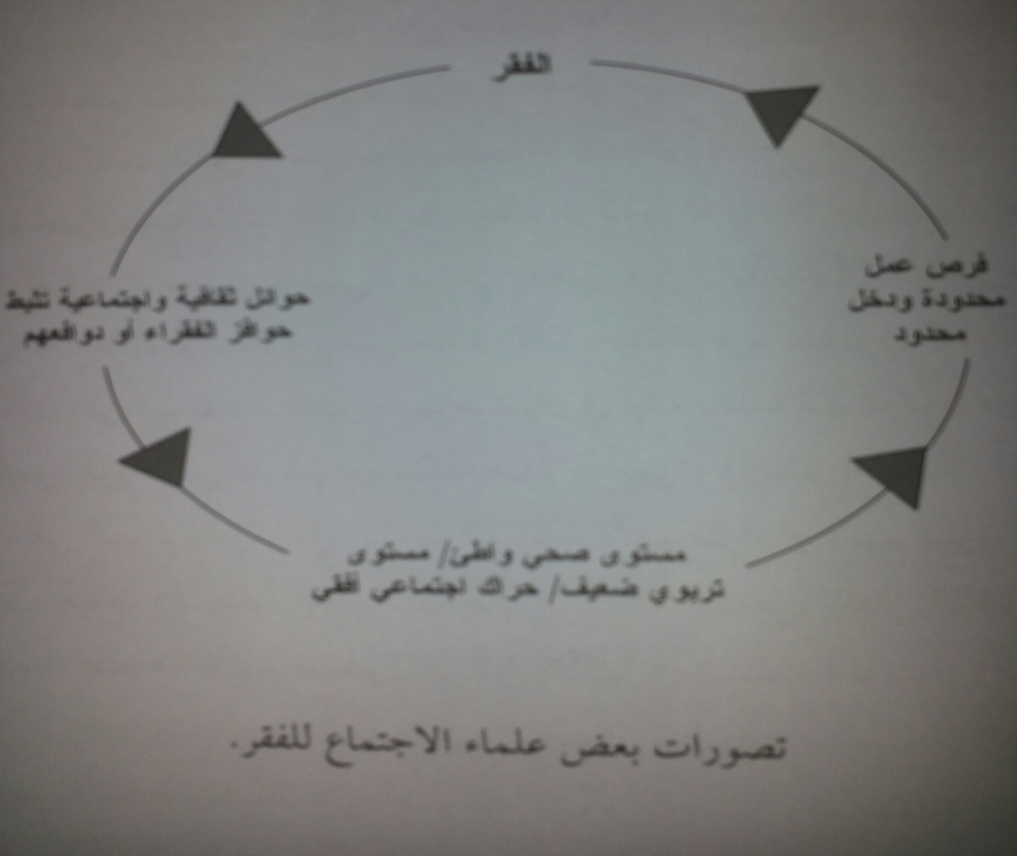

Slide 25
يبين الشكل :-
حالة الافراد الذين يتمتعون بدخل مالي محدود والافراد الذين لا يجدون عملاً بسبب قلة فرص العمل المتاحة لأصحاب الخبرة الاولية والبسيطة .
مثل هؤلاء الافراد يعيشون في مستوى عيش فقير .
أضف الى ذلك ان استمرار هذه الحالة يجعل الدوافع للعمل مثبطة ، فضلاً عن وجود منافسة مع اصحاب المهارات الفنية المتقدمة او اولئك الذين يمثلون اغلبية المجتمع مع عدم حصول الفقراء على القبول الاجتماعي لانهم في اسفل السلم الاجتماعي .

Slide 26
مواقف اجتماعية تجاه الفقر
هنالك موقفان متناقضان تجاه الفقر الموقف الأول مادي والثاني قيمي

Slide 27
مواقف اجتماعية تجاه الفقر :-
هناك موقفان متناقضان تجاه الفقر ، الاول مادى والثاني قيمي .الموقف ينبع من العقيدة الفردانية السائدة فى المجتمعات الرأسمالية وبخاصة فى المجتمع الأمريكي . ويمكن تلخيص هذه العقيدة بالنقاط التالية :
1- لما كانت فرص العمل متعددة ومتاحة لكل فرد قادر على المنافسة ، فإنه يجب على كل فرد ان يعمل بجد ومثابرة من اجل ان ينجح فى منافسة الاخرين .
2-هؤلاء الذين عملوا بجد ومثابرة يجب مكافئتهم بمنحهم الثروة والملكية والاعتبار والنفوذ الاجتماعي علاوة على انجاحهم .

Slide 28
3-وان الذين فشلوا فى منافسة الاخرين فإن سبب فشلهم يعود الى الفشل الفردي وليس الى الفشل الاقتصادي .
4- وبناء على ما سبق ، يصبح الفرد الذى ثابر فى عمله ونجح غنيا ويصبح الذى فشل فقيرا .مثل هذه الآراء الفردانية مازالت سائدة فى المجتمع الأمريكي ،
غذ يلوم الغنى الفقير بتهمة كونه كسولا غير قادر على منافسة الآخرين من اجل تحسين وضعه المعاشي والاقتصادي ، ولا يلوم الحكومة الامريكية على عدم وضعها برنامجا لإيجاد عمل للفقراء بلا من تقديم المساعدات المختلفة .

Slide 29
2- قيمي :
يعبر عن القيم التقليدية السائدة في المجتمعات الريفية والتقليدية إذ يعيش الفقراء على المساعدات الأهلية كالصدقات والحسنات من أغنياء المجتمع , أنه موقف يعبر عن الالتزام القيمي والقرابي في هذه المجتمعات ولا ينظر إلى الفقراء على أنهم كسالى أو ليس لهم القابلية على التنافس الحر.

Slide 30
أسباب الفقر
لا يمكن حصر أسباب الفقر بشكل دقيق, لكن بالإمكان تحديد أسبابه بشكل عام وبخاصة في المجتمعات المتحضرة والصناعية :-
السبب الرئيسي للفقر هو البطالة التي يعاني منها العاطلون عن العمل فعاشوا في الفقر لكن البطالة لا تمثل شكلا واحدا بل هنالك ( البطالة الدورية ) التي تحدث بسبب الكوارث الطبيعية أو الاقتصادية التي تسبب عدم استقرار دخل الفرد الذي يراوح بين العمل والانقطاع عنه مما يسبب اضطرابا في دخله.
هنالك العاطلون بسبب الأمراض الجسدية المزمنة مثل المعوق
هنالك العاطلون بسبب الشيخوخة ( تقدم السن ) أو التقاعد.
وهنالك العاطلون بسبب الوهن الأسري.
هنالك العاطلون بسبب صغر السن .

Slide 31
الحياة العامة للأسر الفقيرة
في الأسرة الفقيرة تكون المرآه المركز الحيوي لها إذ تتحمل تربية الأبناء ومسؤولية المنزل والعمل خارج المنزل من أجل الحصول على لقمة العيش فليس لها الوقت للجلوس مع عائلتها مما تبرز المشكلات المالية والشجارات بسبب التوتر العصبي الناتج عن الحرمان الاقتصادي وسوء ظروف العمل والضغوط الاجتماعية الأخرى.
فنجد أن الأب عاطل وعنيف مع زوجته وأبنائه فيضطهدهم ويسئ معاملة ابنائه فيلجأ الابن إلى الشارع أو الزقاق ليحمي نفسه من والده وقد يحصل للبنت انحرافات سلوكية منها أنها قد تصبح أما غير شرعية فالفقر مشكلة اجتماعية في كافة المجتمعات الانسانية.

Slide 32
إن الفقر مشكلة اجتماعية فى كافة المجتمعات الانسانية ، تفاقمت مع تطور الحياة التكنولوجية والحضرية إذ عطلت العديد من العمال غير المهرة عن العمل ، واقعدت العديد من الافراد عن العمل بسبب تقاعدهم او عمرهم المتقدم (الشيخوخة) او الاثنين معا ، اضافة الى تعطل آخرين بسبب العمر المبكر الذى يسمح به سوق العمل للأحداث او بعض الشباب .ولا تقتصر عواقب هذا الوضع على فئة عمرية او مهنية بعينها ، بل تمتد آثاره على الاسرة فيتصدع بناؤها الاجتماعي وينحرف بعض ابنائها وتتطبع حياتها بأنماط سلوكية منحرفة وبخاصة عندما تعيش فى منطقة سكنية رديئة صحيا ومزدحمة بشريا ومعزولة اجتماعيا ومتخلفة ثقافيا

Slide 33
حيث تصبح مكانا حاضنا لتفريخ شتى انواع الاجرام والانحرافات السلوكية الفردية والمنظمة وهذا بدوره يبعد افراد تلك الاسر عن الشعور بالمسؤولية والوعى السياسي والاتصال بالعالم الثقافي فيصبحون مغتربين فى مجتمعهم ومستلبين من قبل السياسيين (المرشحين من قبل البلديات والنواب ) والتجار المستغلين وارباب العمل الجشعين .
وعندما يشعرون بالبعد الشاسع بينهم وبين الفئات الاجتماعية الاخرى ينزعون الى الانتقام منها بأساليب مخالفة للقانون (كالأجرام) للحصول على الأشياء التي حرموا منها او التي لم يستطيعوا الحصول عليها بعرق جبينهم .

Slide 34
أطفال الفقر
يقول الدكتور محمد الرميحي : لم يترك الفقر بصمته على أحد كما تركها على أطفال هذا العالم الذي نعيش فيه فمع الأطفال يصبح الفقر أشد وضوحا وأكثر مأساوية وفي العديد من دول العالم هنالك قوانين تمنع عمل الأطفال وتلزم ذويهم بإرسالها إلى المدارس ولكن هنالك أكثر من 80 مليون طفل معظمهم من الدول الفقيرة تتراوح أعمارهم بين 8-15 يتوجهون كل صباح إلى أعمال خطرة لا تتناسب مع خبرتهم ولا مع سنوات عمرهم.
وبرغم هذه الصورة المفزعة وتنبيه العديد من المنظمات الانسانية عليها فلا مجال للتفاؤل ففي معظم الدول الفقيرة تعتمد العائلات على أطفالها لتأمين معيشتها .
أنها عوده أخرى لزمن الرقاق الذي جعل العالم المعاصر أكثر بشاعة ففي آسيا وجزر المحيط الهادئ يعمل الأولاد لساعات تتجاوز كل المقررات الرسمية ثم ينامون في الليل على بلاط المصنع.

Slide 35
وبرغم هذه الصورة المفزعة وتنبيه العديد من المنظمات الانسانية عليها، فلا مجال للتفاؤل . ففي معظم الدول الفقيرة تعتمد العائلات على اطفالها لتأمين معيشتها ، وفى الريف يذهب الاطفال الى العمل فى الحقول حالما يستطيعون المشي على اقدامهم ، ولا تتوقف الهجرة من الريف الى المدن لتضيف مزيدا من التعطل والحاجة الى التكسب بأي اجر ووفق أي ظروف . وفى مثل هذه الحالات يعمل الاطفال قبل ان يعمل آباؤهم لانهم يقومون بنفس هذا العمل ويتقاضون ربع الاجر الذى يتقاضاه البالغ تقريبا .

Slide 36
والاطفال يخافون ويخضعون لتهديد المشرفين ولا يمكنهم التجمع او الاحتجاج لدى السلطات الرسمية ، وليس هناك نقابة تدافع عنهم عندما يرهقون بالعمل او يتقاضون اجورا زهيدة ، وقليل منهم يعرفون حقوقهم القانونية او يملكون القدرة على الاستفهام حول ماهية العمل او الاجر ، واغلبهم شاكرون لمجرد انهم يعملون ويجدون الفرصة لتناول وجبة يومية .
إنها عودة اخرى لزمن الرق الذى جعل العالم المعاصر اكثر بشاعة ، ففي آسيا وجزر المحيط الهادئ يعمل الاولاد لساعات تتجاوز كل المقررات الرسمية ثم ينامون فى الليل على بلاط المصنع .

Slide 37
وفى الهند يكوى الاطفال الصغار بحديد لحام اذا اخلوا بالتعليمات ، وفى تايلاند يصب الحامض الحارق على وجوه بنات الهوى المراهقات القاصرات لتأديبهن . وهناك من يرى ان كل ما يحدث لهؤلاء الاطفال هو افضل بكثير من جلوسهم جياعا او تجوالهم بلا عمل .

Slide 38


Slide 39
